Slide 1
УРОК МАТЕМАТИКИ 1 КЛАСС
УМК «Начальная школа 21 века»
Тема «Деление на равные части»
Учитель начальных классов МБОУ СОШ№29 г. Сургут
Халтурина Елена Дмитриевна

Slide 2


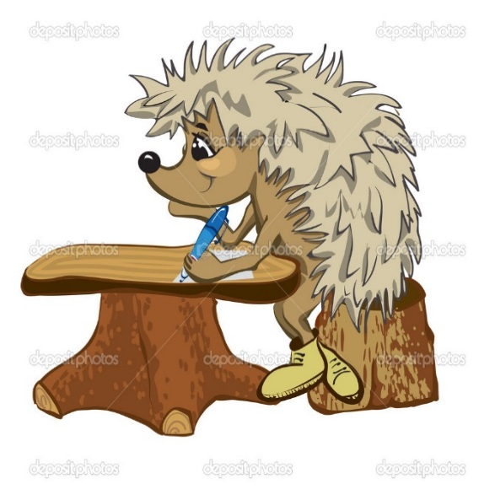
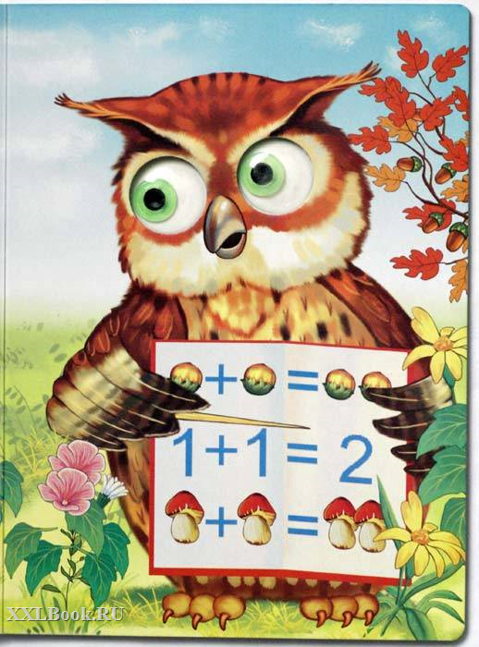
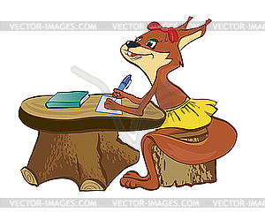
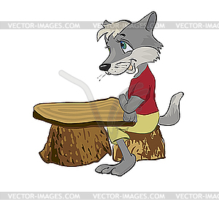

Slide 4
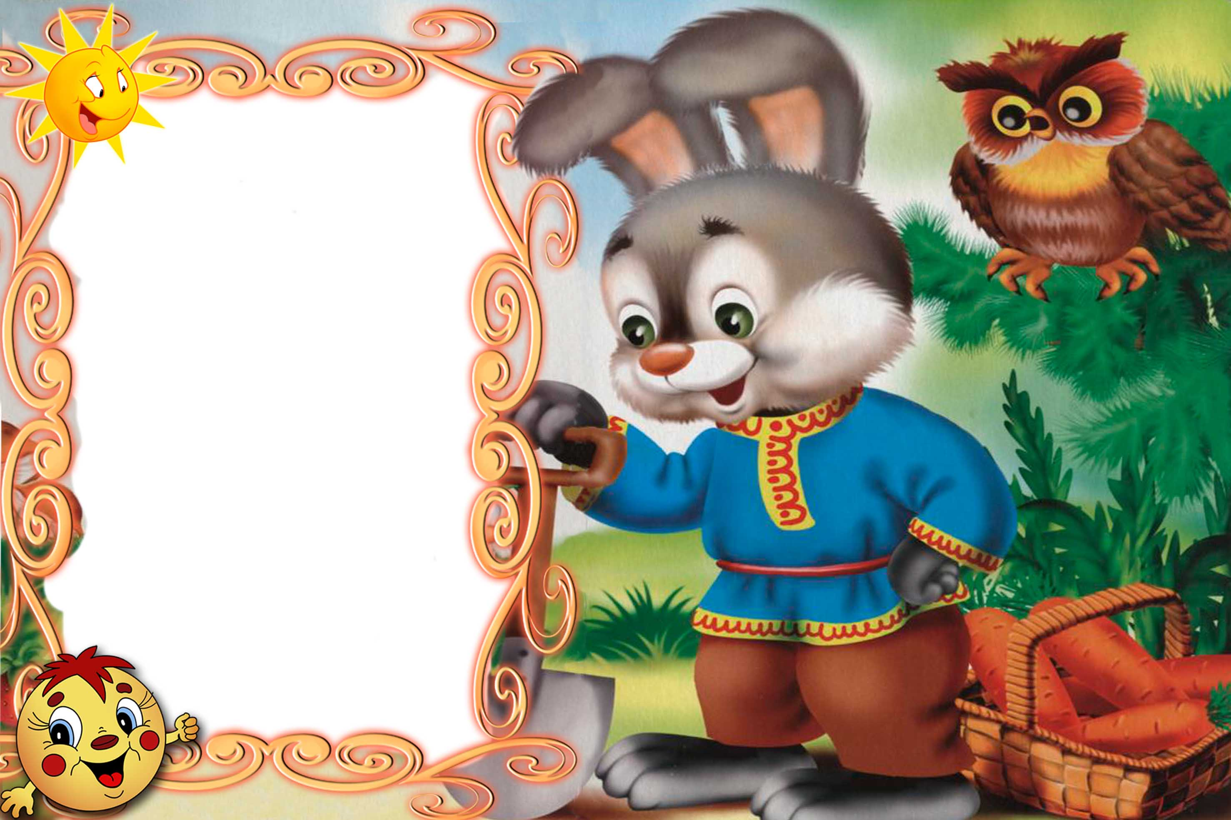
10
9
7
5
3
1

Slide 5

+
х
-

Slide 6
:

Slide 7
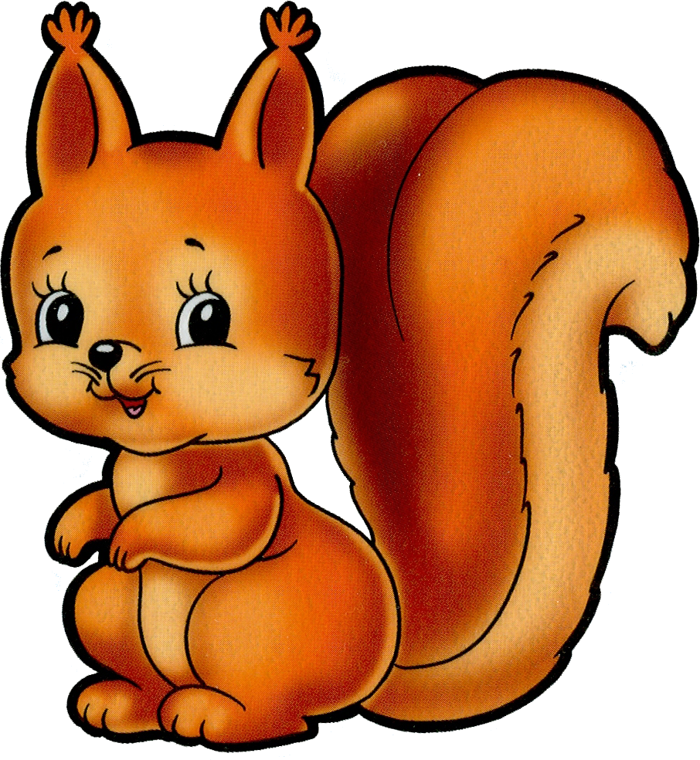
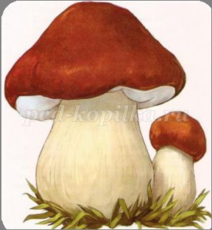

Slide 8
12:3=4
5:5=1
10:2=5

